Slide 1
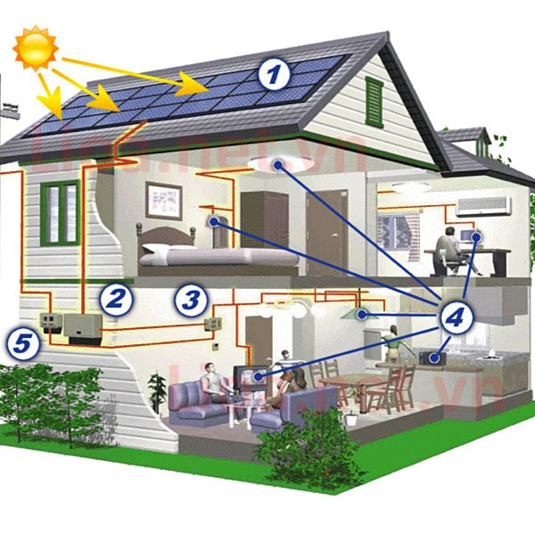
BÀI 6. THỰC HÀNH LẮP ĐẶT MẠNG ĐIỆN TRONG NHÀ

Slide 2
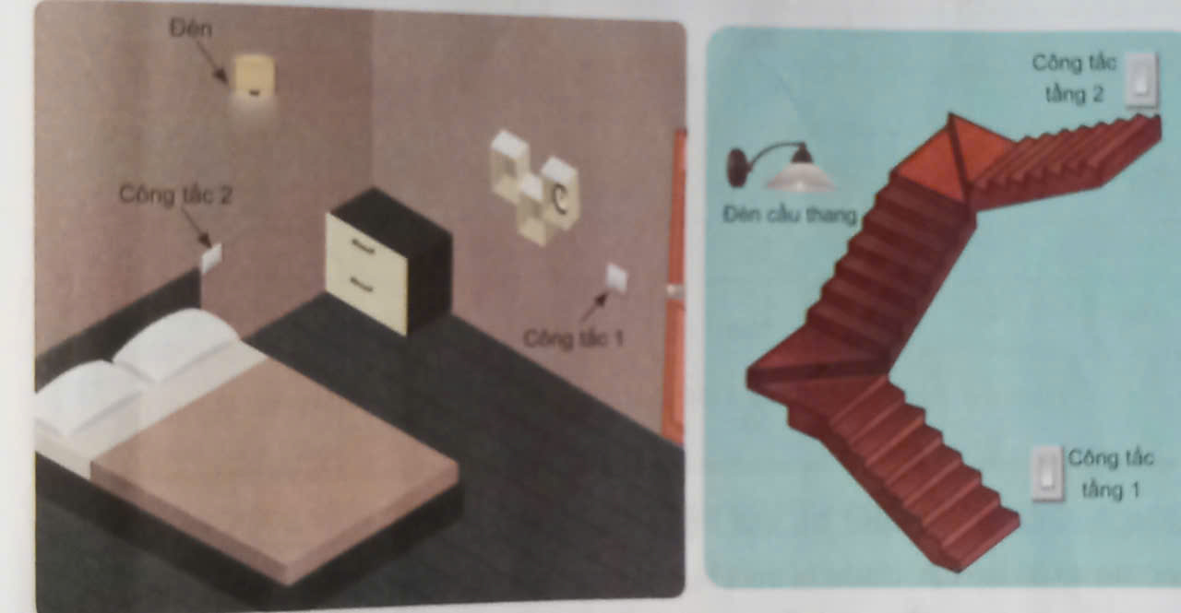
BÀI 6. THỰC HÀNH LẮP ĐẶT MẠNG ĐIỆN TRONG NHÀ
III. Thực hành lắp mạch điện hai công tắc ba cực điều khiển một đèn
? Mạch điện hai công tắc ba cực điều khiển một đèn thường lắp đặt ở vị trí nào trong ngôi nhà

Slide 3
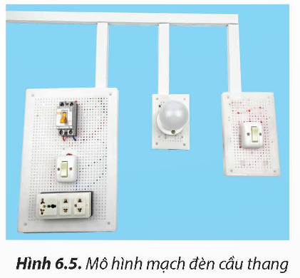
Mạch đèn cầu thang như Hình 6.5 có thể điều khiển một bóng đèn ở mấy vị trí?

Slide 4
Mạch đèn cầu thang như Hình 6.5 có thể điều khiển một bóng đèn ở mấy vị trí?
Mạch đèn cầu thang như Hình 6.5 có thể điều khiển một bóng đèn ở hai vị trí.

Slide 5

1. Tìm hiểu sơ đồ nguyên lí
Quan sát sơ đồ hình 6.5/sgk/35
? Các thiết bị điện trong Hình 6.5 được nối với nhau như thế nào?

Slide 6
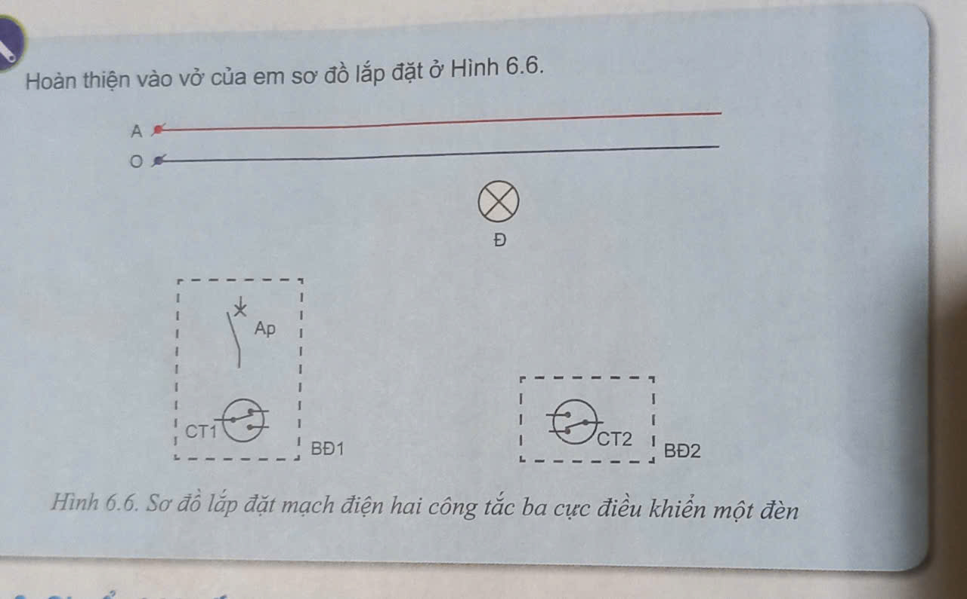
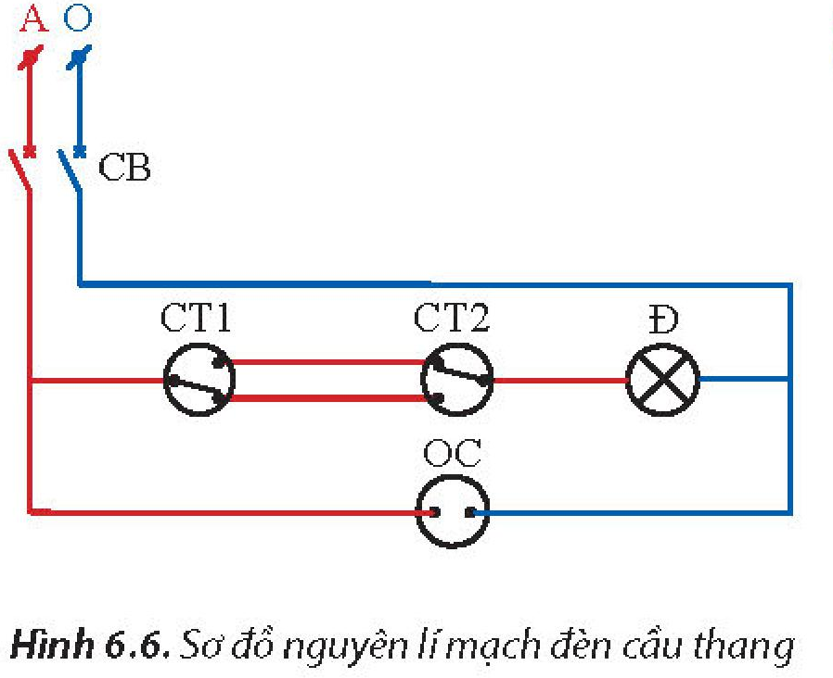
2. Vẽ sơ đồ lắp đặt
Dựa vào sơ đồ nguyên lí hình 6.6 hãy vẽ sơ đồ lắp đặt

Slide 7
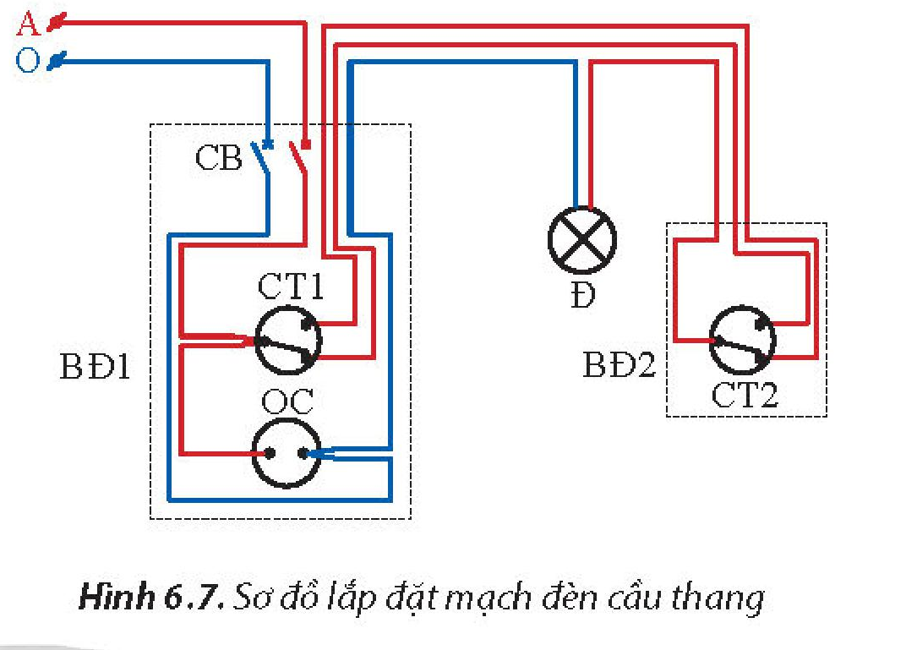
2. Vẽ sơ đồ lắp đặt
Dựa vào sơ đồ nguyên lí hình 6.6 hãy vẽ sơ đồ lắp đặt

Slide 8
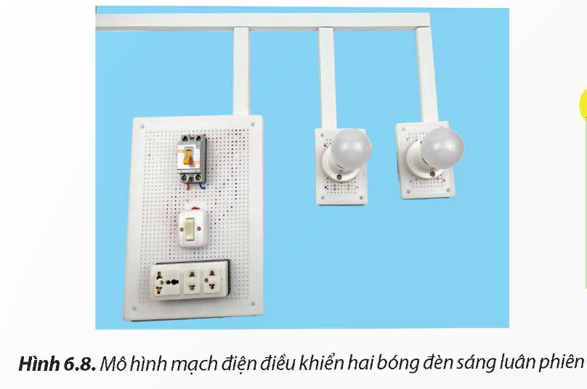
Để lắp đặt được mạch điện điều khiển hai bóng đèn sáng luân phiên như Hình 6.8, em cần chuẩn bị các vật liệu và thiết bị gì?

Slide 9
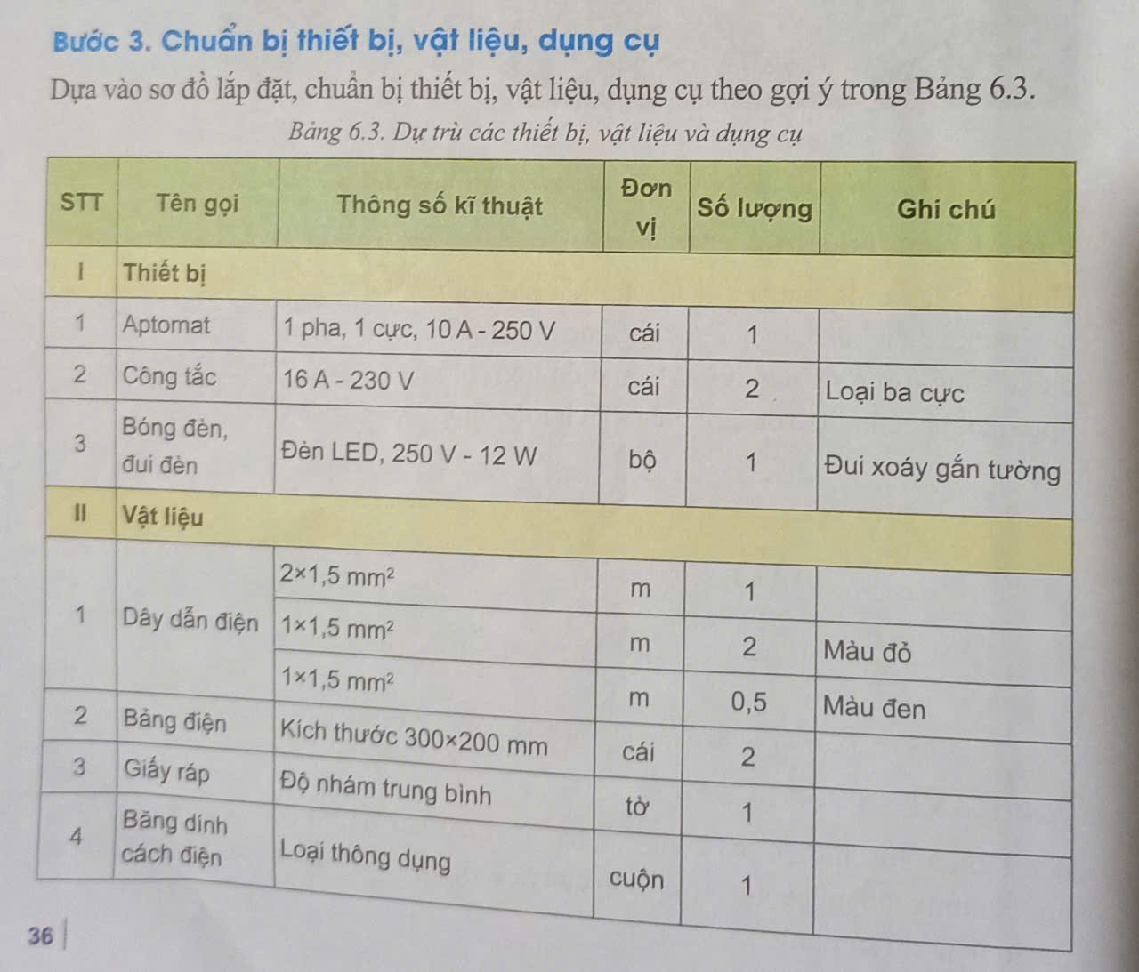
Quan sát bảng 6.6. và cho biết các thiết bị, vật liệu và dụng cụ để lắp đặt mạch điện cầu thang
Bảng 6.6. Vật liệu, thiết bị cần thiết để lắp đặt mạch điện cầu thang

Slide 10
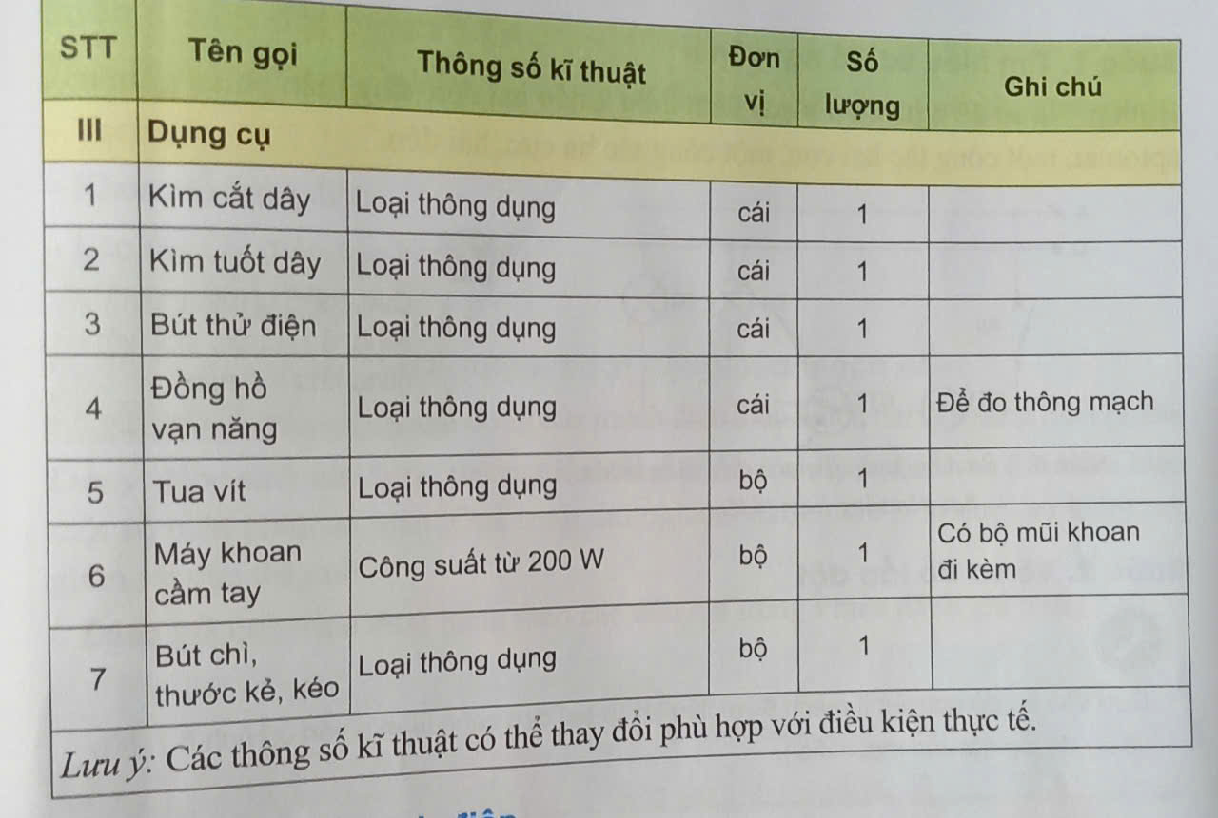

Slide 11
4. Lắp đặt mạch điện
Vạch dấu
Khoan lỗ bảng điện
Lắp TBĐ vào BĐ
- Nối dây mạch điện

Slide 12
5. Kiểm tra, thử nghiệm hoạt động của mạch điện
Phiếu đánh giá kết quả thực hành
TT | Mô tả | Chưa đạt | Đạt | Tốt
1 | Chuẩn bị vật liệu, dụng cụ, thiết bị cần thiết phù hợp với nội dung thực hành | ? | ? | ?
2 | Thực hiện đúng các bước thực hành | ? | ? | ?
3 | Mạch điện hoạt động đúng yêu cầu | ? | ? | ?
4 | Đảm bảo kĩ thuật,mĩ thuật | ? | ? | ?
5 | Đảm bảo an toàn điện và an toàn lao động. | ? | ? | ?
Học sinh báo cáo kết quả thực hành

Slide 13

LUYỆN TẬP
Hãy nêu tên các bước thực hành lắp đặt mạng điện trong nhà theo thiết kế.

Slide 14
LUYỆN TẬP
Hãy nêu tên các bước thực hành lắp đặt mạng điện trong nhà theo thiết kế.
- Quy trình thực hành lắp đặt mạng điện trong nhà theo thiết kế bao gồm các bước sau:
+ Bước 1. Tìm hiểu sơ đồ nguyên lí.
+ Bước 2. Vẽ sơ đồ lắp đặt.
+ Bước 3. Chuẩn bị thiết bị, dụng cụ, vật liệu.
+ Bước 4. Lắp đặt mạng điện.
+ Bước 5. Kiểm tra, thử nghiệm hoạt động của mạng điện.

